Slide 1
8/12 발표자료
2018110654 이해님

Slide 2
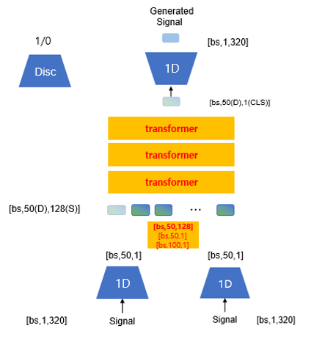
Comments
Freq->signal 생성모델
Freq->signal, freq->tf->signal, multimodal 모델의 각 Loss 수식 word에 정리(O)
Signal->.freq와 비교를 위해 Signal -> Signal epoch=100까지 학습(O)
Multimodal에서 CLS 토큰을 2->1개로 변경 epoch=100으로 학습(O)
Multimodal에서 AUC를 더 높일 수 있도록 다양한 실험 필요(X)
multimodal에서 Q, K, V 변경해서 epoch=100까지 학습(O)
pretrained signal encoder를 가지고 multimodal 모델에 적용(오른쪽 그림)(X)

Slide 3
Unimodal

Slide 4
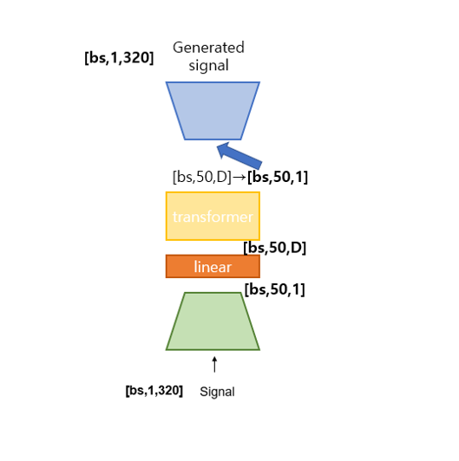
Signal -> tf -> signal

Slide 5

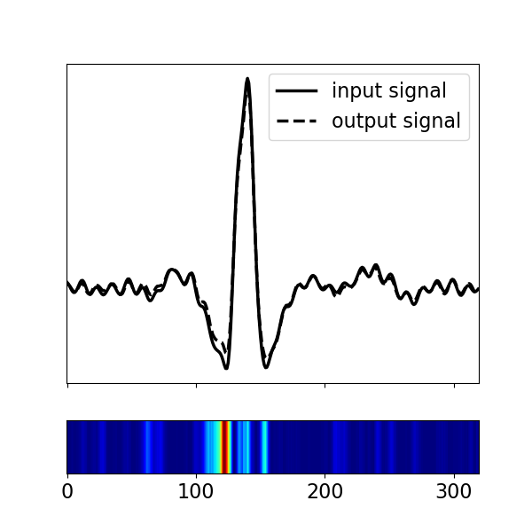
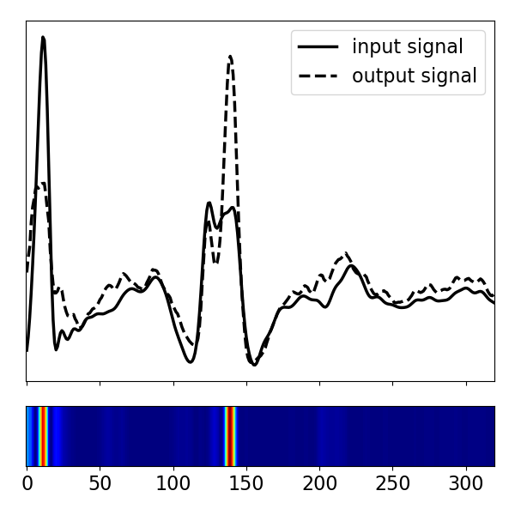
Signal -> tf -> signal
epoch = 100
Test AUC: 0.9361
생성결과
정상 ECG
비정상 ECG

Slide 6
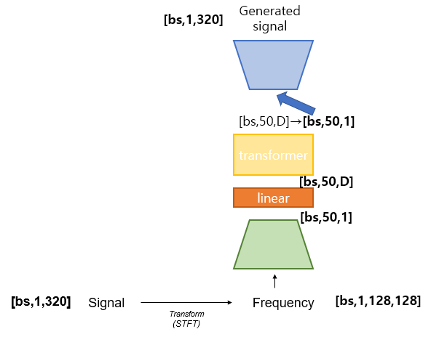
freq -> tf -> signal
epoch = 100
Test AUC : 0.9486
(signal->tf->siganl과 다른 GPU에서의 결과)

Slide 7
Unimodal 결과 비교
Epoch | 종류 | AUC
EPOCH=100 | Signal -> TF -> Signal | 0.9361
 | Freq -> TF -> Signal | 0.9486
Freq->Signal이 signal->signal보다 효과적이라는 결과
But 서로 다른 GPU에서의 결과라 정확한 비교대상은 아님, Freq -> TF -> Signal을 새로운 GPU에서 재 학습 진행중

Slide 8
Multimodal

Slide 9
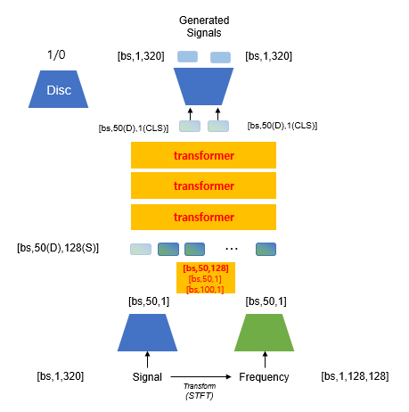
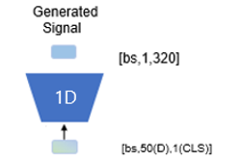
Multimodal에서 CLS token 1개로 변경
1D
1D
2D

Slide 10

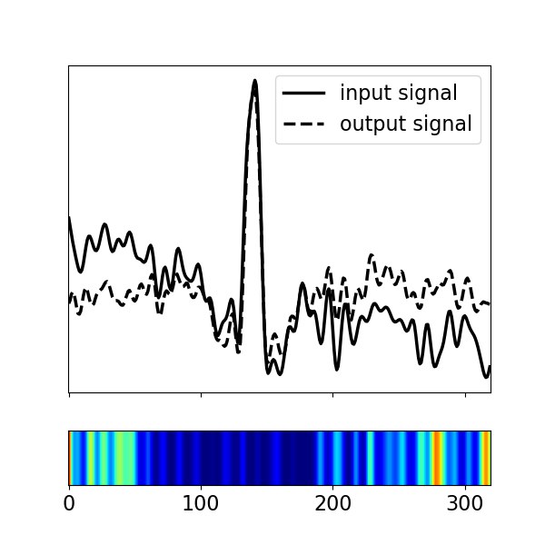
Multimodal에서 CLS token 1개로 변경
Epoch=100
Test AUC: 0.9327
생성결과
정상 ECG
비정상 ECG

Slide 11
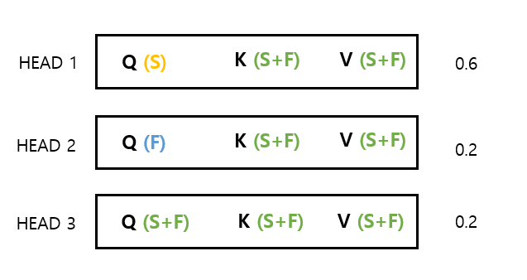
Multimodal에서 CLS token 1개로 변경 + QKV 변경
1D
1D
2D

Slide 12
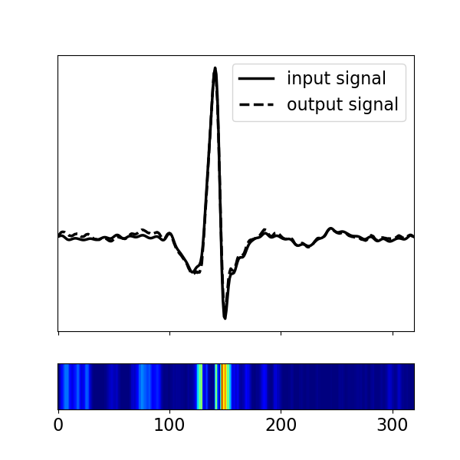
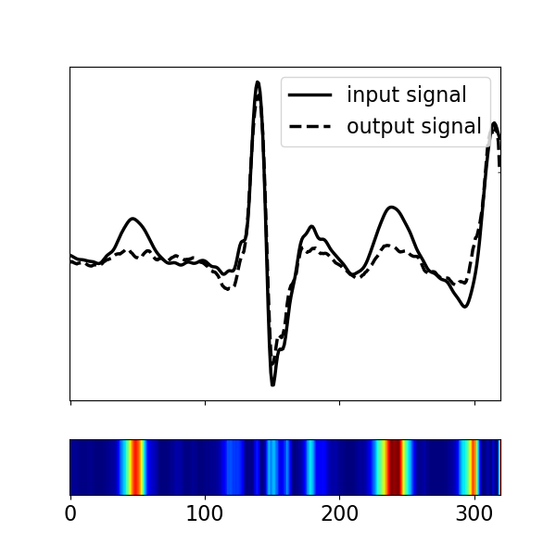
Multimodal에서 CLS token 1개로 변경 + QKV 변경
Epoch=100
생성결과
정상 ECG
비정상 ECG

Slide 13
Multimodal에서 CLS token 1개로 변경 + QKV 변경
Epoch=100
Test AUC: 0.9174
AUC 하락, 현재 QKV 조합이 적절하지 않은 것으로 추측
다양한 QKV 조합을 시도해볼 필요성이 있음

Slide 14
결과 비교
Epoch=100
Epoch | modal | 종류 | AUC
EPOCH=100 | Unimodal | Signal -> TF -> Signal | 0.9361
 |  | Freq -> TF -> Signal | 0.9486 (다른 GPU)
 | Multimodal | CLS 1개 | 0.9327
 |  | QKV 변경 | 0.9174

